Slide 1
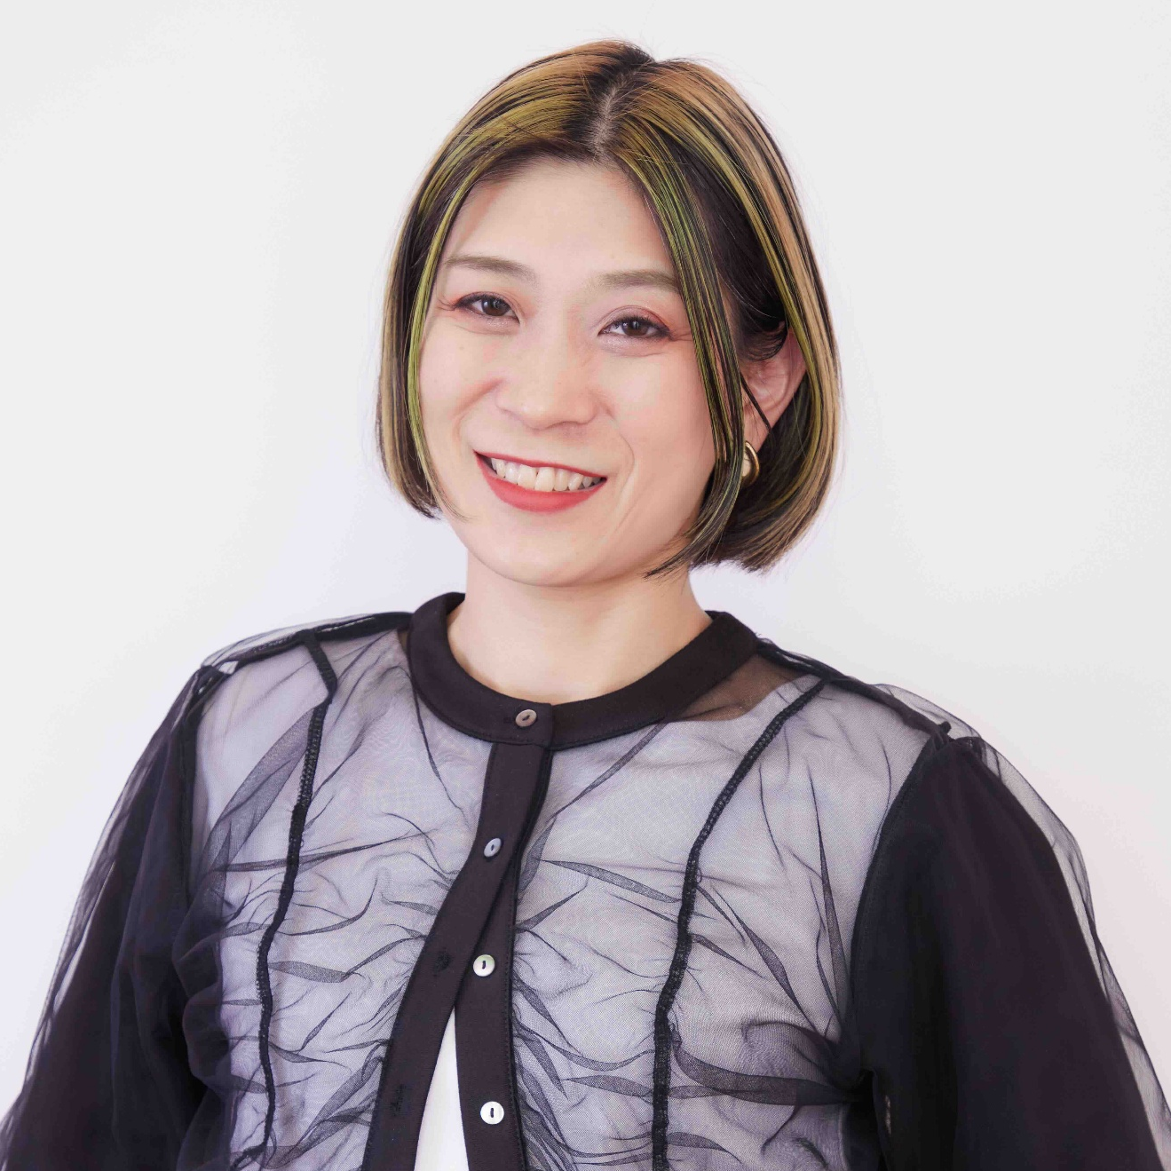


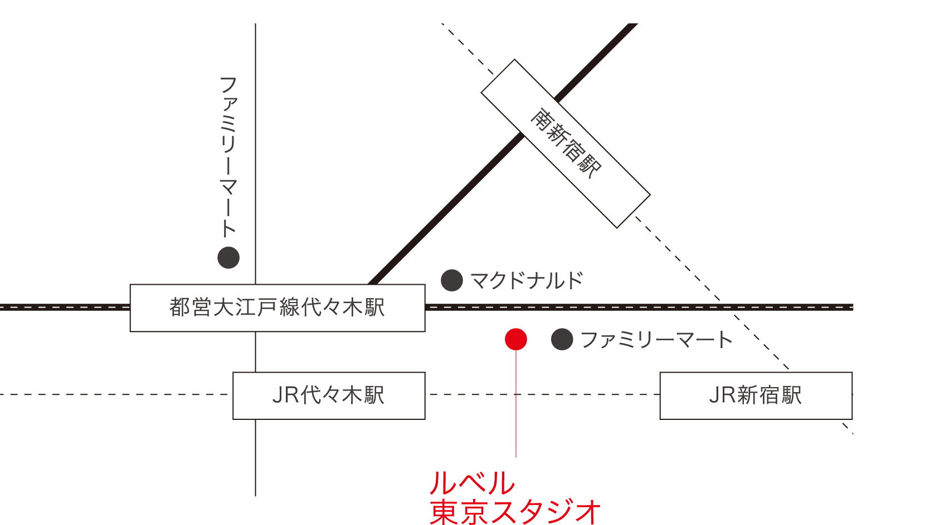
白髪を｢隠す｣から｢楽しみ｣へ
時短で叶える、上質な白髪ぼかしカラー
白髪を｢隠す｣から｢楽しみ｣へ
時短で叶える上質な白髪ぼかしカラー
美容十二章会
シーズンセミナー
2026.2.10 [tue] 11:00-13:00
Fee : \4000
CONTENTS
●白髪ぼかしの考え方／テクニック●１人サロンでもできる簡単スピーディ技術●メニューの作り方、提案の仕方
LECTURE
ACCESS
荻原 奈々 氏
[ KINOSHITA GAIEN
EAST STREET Director ]
TB-SQUARE TOKYO 6F
ルベルスタジオＣ
〒151-0053 東京都渋谷区代々木1-56-4 美容会館6F
@nana_official_kinoshita
JR山手線・JR総武線「代々木駅」北口より徒歩1分
都営大江戸線「代々木駅」A3出口より徒歩1分
大学卒業後､国際理容美容専門学校に進学。KINOSHITA GAIEN EAST STREET入社。サロンワークを中心に、コンテスト・撮影・セミナー・審査員・団体役員・異業種イベント参加など幅広く活動中。
2013年 全国理容競技大会 レディース部門 優勝
2014年 OMCドイツフランクフルト世界大会 団体金メダル 個人銀メダル
2018年 ルベルI.D. 関東エリアステージファイナリスト
全国理容中央講師／東京都組合選任講師／ルベルインストラクター／JHCAダブルスター・トリプルスター／2023年 美容週間執行部／2024年～日本ヘアカラー協会東京支部長
美容十二章会事務局 TEL & FAX 042-378-2624

